Slide 1
The Self, Identity, and Values
-Ni Luh Putu Stephanie-
-Shafa Safrilla-

Slide 2
THE SELF
Self -Concept
Self -Esteem

Slide 3
SELF-CONCEPT
“Persepsi individual seseorang mengenai kemampuannya, kepribadian, dan atribut lainnya, termasuk seluruh pemikiran dan perasaan tentang karakteristiknya”

Slide 4
Self-Discrepancy
E. Tory Higgins (1987) mengembangkan teori Roger menjadi 3 domain : actual self, ideal self, ought self.
actual self : representasi dari atribut yang benar2 dimiliki
Ideal self : representasi dari harapan, aspirasi, dan keinginan yg ingin dimiliki
ought self : representasi dari apa yg harus dimiliki

Slide 5
Self-Discrepancy Theory
When representations from different viewpoints or from different domains are incosistent or discrepant. 2 types of discrepancies :

Slide 6
Discrepancies between ....
The actual self & ideal self
Depression
The actual self & ought self
Anxiety

Slide 7
Possible Selves
Conceptions of what we might become, including what we would like to become and what we afraid of becoming.
Terdapat self-evaluation → mengevaluasi seberapa baik atau seberapa buruknya yang telah kita lakukan dalam hidup.

Slide 8
The Self in Sociocultural Context
Hazel Markus dan temannya berpendapat bahwa “ all selves are culture specific and emerge as individuals adapt to their culture environment”

Slide 9
Self-Esteem
“penilaian keseluruhan atas self-worth or self-image”
Self-esteem dapat berubah
Variations in self-esteem been linked with many aspects of adjusment.
Self-esteem is strongly related to happines and it seems likely that high self-esteem increases happiness.
High self-esteem → narcissism

Slide 10
Identity
Pandangan Erikson
Identity → acuan untuk mengintegrasi diri di mana bagian yang berbeda menjadi kesatuan yang utuh.
Identity vs identity confusion stage : tahap pencarian identitas yg berlangsung dari remaja menuju dewasa, merupakan tahap ke lima dari delapan tahap perkembangan

Slide 11
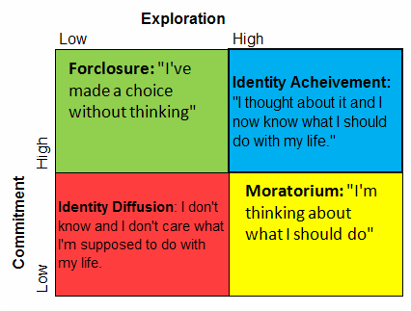
The Four Statuses of Identity

Slide 12
Developmental Changes
Perubahan identitas berlangsung pada akhir masa remaja dan di awal memasuki masa dewasa, bukan di awal masa remaja.
Identity consolidation → proses perbaikan dan peningkatkan pilihan identitas yang dibuat saat memasuki masa dewasa

Slide 13

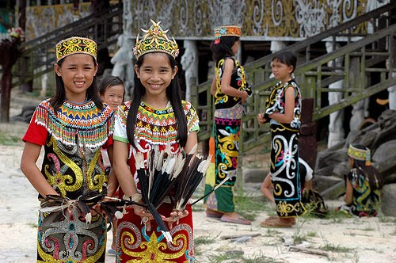
Ethnic Identity
“ aspek diri yang meliputi rasa keanggotaan di dalam etnik grup berikut juga sikap dan perasaan yang terkait dengan kelompok”

Slide 14
Helm’s Model of Ethnic Identity Development
Stage 1, pre-encounteer : etnik minoritas lebih memilih nilai2 dari masyarakat dominan untuk grup etnik mereka.
Stage 2, encounter : masyarakat minoritas menyadari bahwa mereka tidak akan bisa mengikuti masyarakat dominan. Helms berpendapat bahwa masyarakat minoritas ingin mempunyai identitas sesuai kelompok mereka namun tidak tahu bagaimana caranya.

Slide 15
Stage 3, immersion/emersion : masyarakat minoritas “tenggelam” dalam budayanya dan menolak seluruh budaya luar. Individu mulai mampu memecahkan masalah pada tahap sebelumnya.
Pada akhirnya, masyarakat minoritas mulai merasa tidak nyaman dengan “aturan kaku” yang telah mereka buat sebelumnya, sehingga mereka mengembangkan sebuah otonomy.
Stage 4, internalization/commitment : masyarakat mengalami rasa puas yang timbul dari integrasi identitas pribadi dan budaya mereka. Sudah dapat memecahkan masalah & rasa tidak nyaman pada tahap 3.
Notes:
Stage 3 : masy. Minoritas mampu berpikir lebih jernih dan beradaptasi. Otonomy yg dimiliki membuat mereka dpt mengevaluasi kelebihan dan kekurangan dr budaya sendiri atau pun dr budaya dominan untuk menentukan dan memilih budaya yg cocok dengan mereka.
Stage 4 : punya self-controll & fleksibiltas lbh baik, objektif, mengeliminasi diskriminasi.

Slide 16
Nilai-nilai
Menjelajahi Nilai
Nilai - Nilai
Standar yang diterapkan untuk menentukan nilai dari hal hal, ide, atau peristiwa.
Nilai Konflik
Bentrokan antara nilai-nilai yang mendorong tindakan yang menentang.
Nilai-Nilai Mahasiswa
Menjadi baik secara finansial ialah tujuan hidup
Layanan belajar merupakan bentuk yang mempromosikan tanggung jawab sosial dan pelayanan kepada masyarakat

Slide 17
Arti Kehidupan
Keperluan untuk tujuan
Keperluan untuk nilai-nilai
Keperluan untuk keberhasilan
Keperluan untuk kepentingan diri
Persepsi Sosial Budaya pada Nilai-Nilai
Budaya barat mendorong kita untuk mengejar kebutuhan akan harga diri
Sedangkan budha menekankan hidup disaat ini dengan sepenuhnya memerhatikan tugas yang ada

Slide 18
agama
“Ialah aspek ataupun segi pandang penting dari diri sendiri, identitas, dan nilai-nilai dari banyak individu”
Lingkungan Agama dalam Kehidupan Masyarakat
Memerankan peran penting hampir diseluruh dunia.
Kebanyakan masyarakat memiliki agama.
Agama dan Kesehatan
Penelitian menemukan bahwa komitmen keagamaan membantu memoderat tekanan darah dan hipertensi.
Pemikiran yang religius dapat berperan dalam mempertahankam harapan dan merangsang motivasi untuk pemulihan dari suatu penyakit.

Slide 19
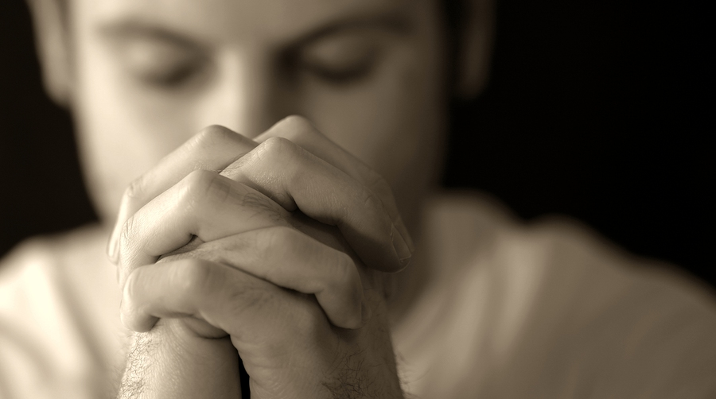
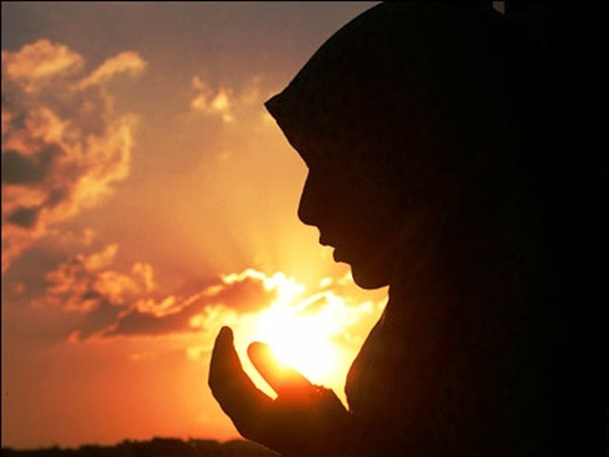
Religious coping
Positive religious coping → ekspresi dari rasa spiritualitas, hubungan yang baik dengan Tuhan, menemukan makna dalam hidup, dan mempunyai rasa keterhubungan dengan orang lain.
Negative religious coping → kurangnya hubungan dengan Tuhan, usaha keras dalam pencarian makna kehidupan.

Slide 20


